Slide 1

보호 받을 환경
20215253 천애지

Slide 2

CONTENTS
1. 개발 배경
3. 개발 내용 요점
주제 선정이유
보호 되고 있는 장소
2. 개발 일정
4. 구현 결과

Slide 3
1. 개발 배경
1) 주제 선정 이유
현재 개발로
인해 파괴되고 있는 환경
보호되는 있는
장소도 있음
장소 소개
환경이 많이 훼손된 장소가 많다는 것을 알리고
환경을 보존하고 있는 장소들을 소개하며
어떤 식으로 환경들이 보호되고 있는지
(그곳에 살고 있는 동물) 또한 소개하는
자연의 소중함을 알리는 웹을 만들것이다.
출처기재란

Slide 4
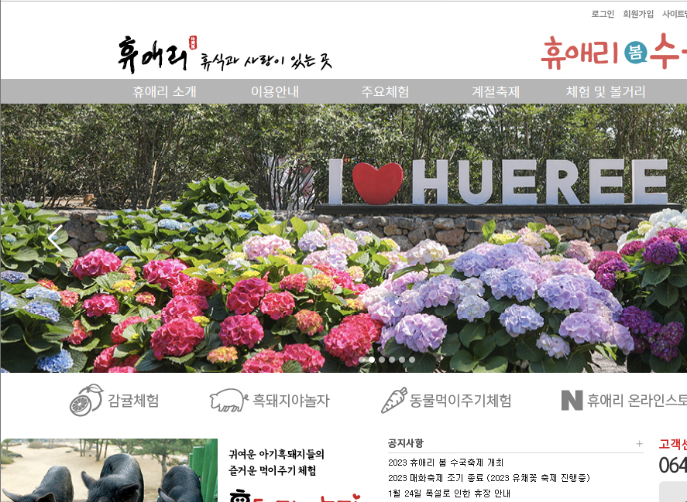
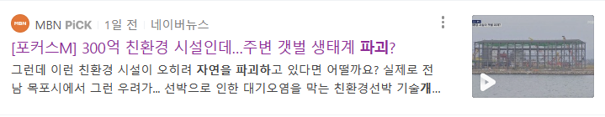
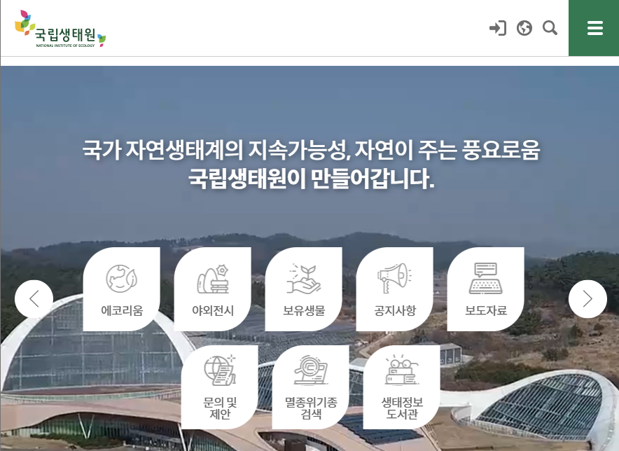
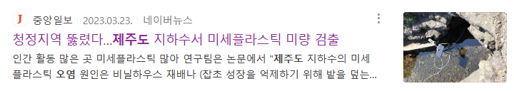
1. 개발 배경
2) 참고 자료
출처기재란

Slide 5
2. 개발일정
주요내용 | 추진일정
 | 9주차 | 10주차 | 11주차 | 12주차 | 13주차 | 14주차 | 15주차
자료 수집
자료 분류
설계
테스트
검토
보고서 작업
출처기재란

Slide 6
3. 개발 내용 요점
1) 주 기능 설명
= 환경이 훼손 되고있는 심각성 알리기
= 환경이 보호되고 있는 장소 소개
= 그곳에서 보호 받고있는 동물들
= 환경이 어떤 식으로 보호되고 있는지를 알리는 기능
2) 결과물 설명
= 생태가 얼마나 아름다운지 알려 환경을 보호해야한다 라는 의미와, 결과적으로 환경을 위한 장소들을 알리는 것을 목적으로 자연과 멀어진 사람들에게
그 장소를 알리고 관광할 수 있는 장소도 알리는게 결과물이다.
출처기재란

Slide 7
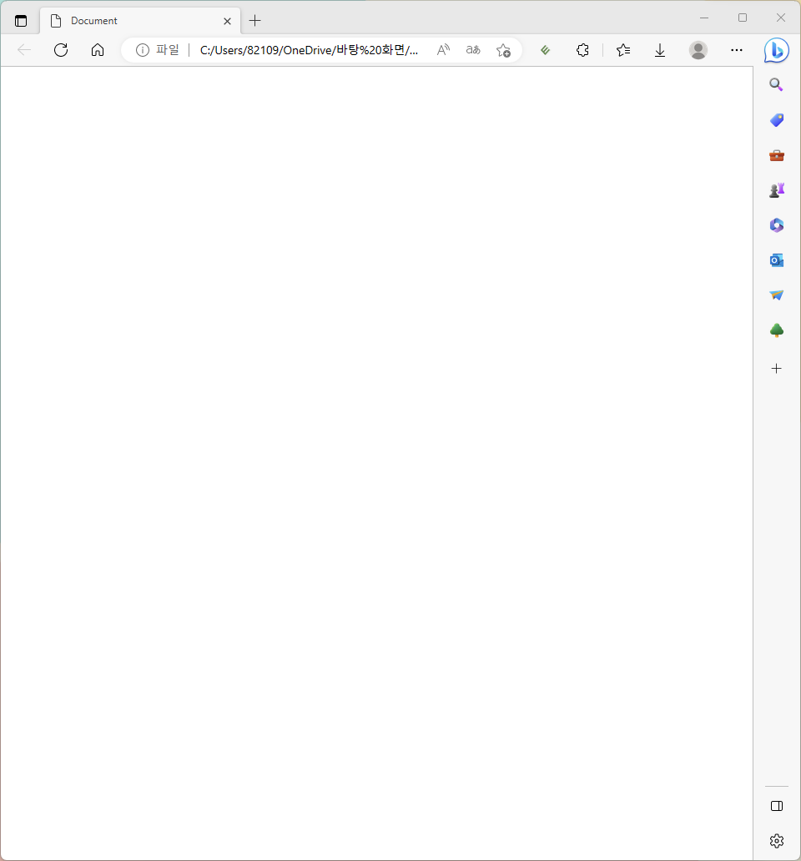
4. 구현결과
1) 메인 화면
사진
사진
사진
사진
사진
출처기재란

Slide 8
4. 구현결과
로고
지도 활동 환경 등 등
사진
출처기재란

Slide 9

THANK YOU

